Slide 1
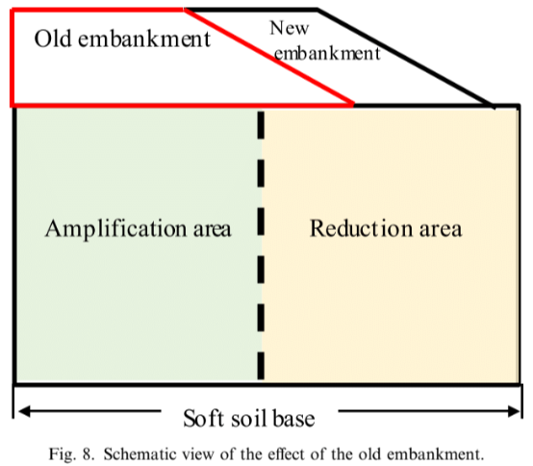
Centrifuge modeling of pile-supported embankment on soft soil base for highway widening
Tianyi Chen, Ga Zhang, Soils and Foundations, Volume 64, DOI: https://doi.org/10.1016/j.sandf.2024.101422
概要
高速道路の拡幅において，杭支持の盛土は広く用いられている．
新旧の盛土間では不同沈下が生じ得る．
拡幅された路床の異なる部分間の相互メカニズムは明確でなかった．
軟弱地盤の上に杭支持の盛土によって拡幅された路床に対して遠心模型実験を実施する．
変位の全面測定により分析．
まとめ
盛土の変位は下部の軟弱地盤の変形により鉛直下向き．
古い盛土は新しい盛土による軟弱地盤の鉛直変位に顕著な影響を与える．
杭は上部の盛土を支える効果があり地盤の鉛直運動を制限する．
側壁と模型の間の水平方向の幅が十分ではない可能性．
コメント
杭とその周辺地盤の挙動だけではなく，相互作用のメカニズムを明らかにした．
M. Kunisawa

